Slide 1



Desenvolvimento de Aplicativo Mobile
Material base desenvolvido pelo Prof. Raphael Barreto
raphael.b.oliveira@docente.senai.br
2026
SENAI - SAPUCAÍ

Slide 2
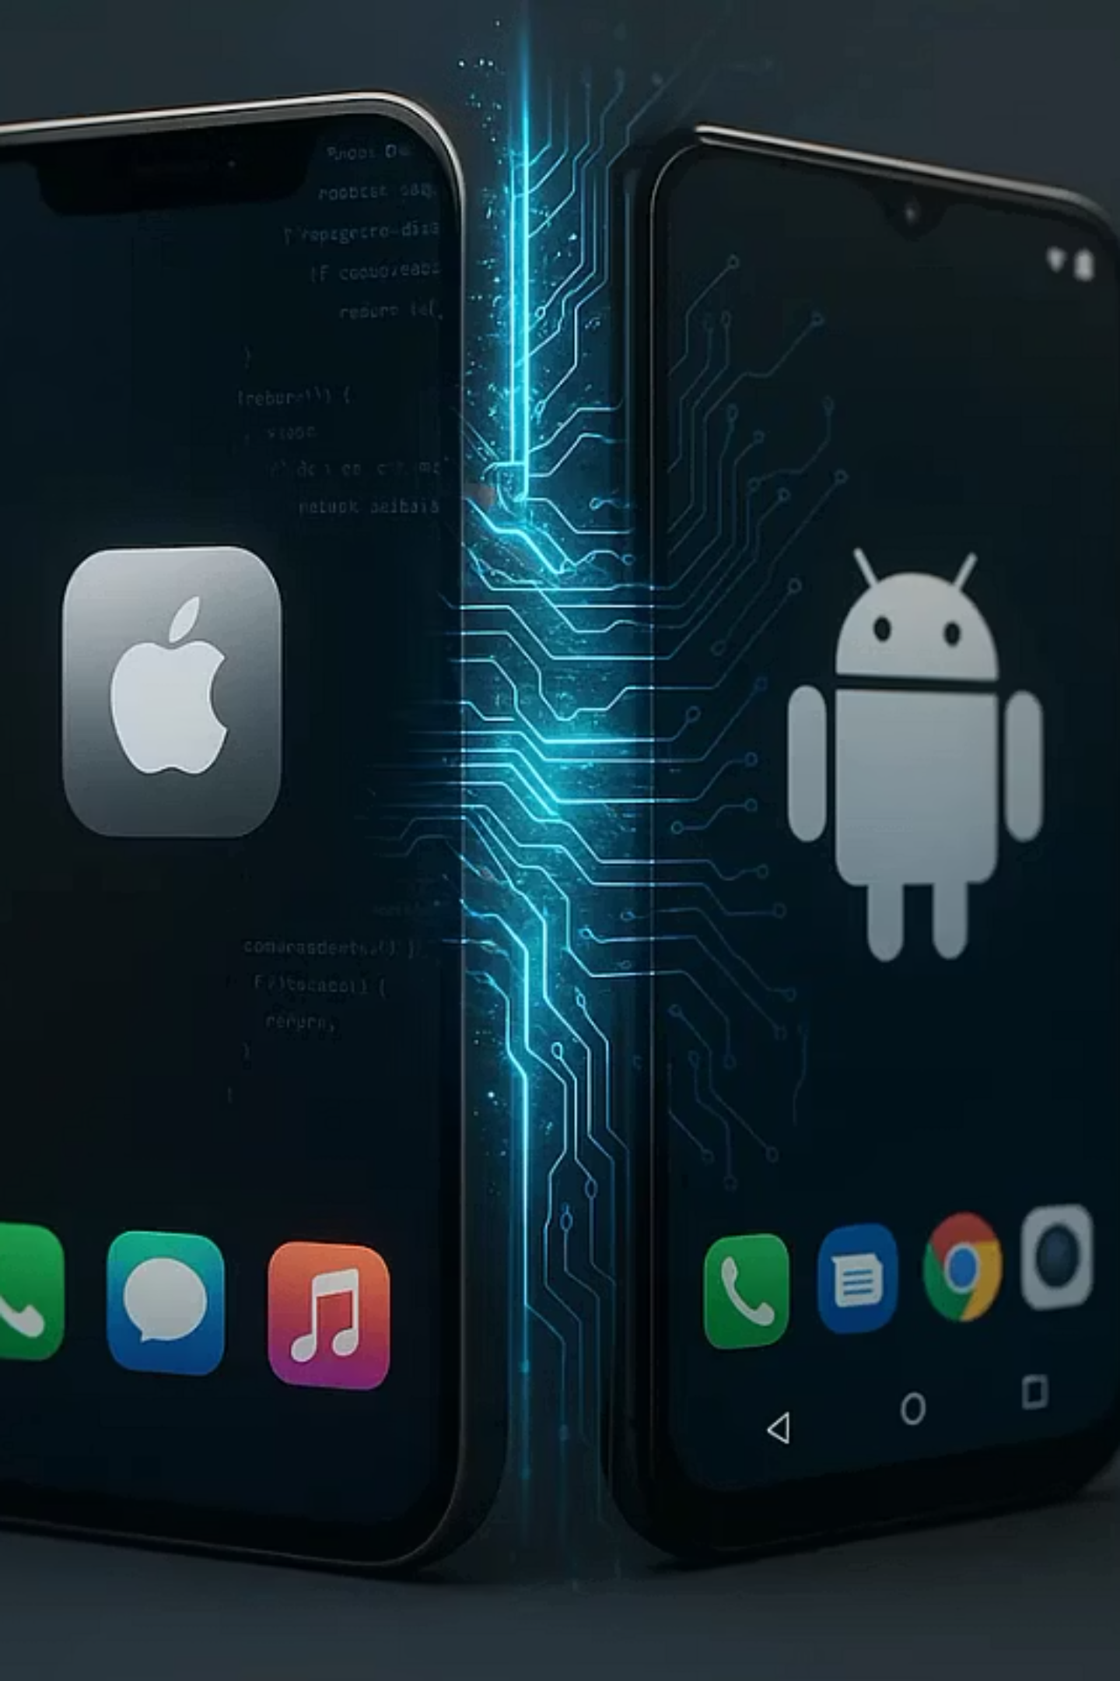
Renderização de Listas em React Native
Firjan SENAI - 2026
DESENVOLVIMENTO MOBILE

Slide 3
Sumário da Aula
Introdução às Listas
1
Diferenças entre React e React Native para renderização de listas
FlatList Component
2
Propriedades essenciais: data, renderItem e keyExtractor
Componentes Customizados
3
Criação do componente Task e integração com Expo Icons
Boas Práticas
4
ScrollView vs FlatList e otimização de performance
Implementação Prática
5
Código completo e funcional da aplicação de tarefas

Slide 4
CAPÍTULO 01
Introdução: Renderização de Listas
Renderização de Listas em React Native

Slide 5
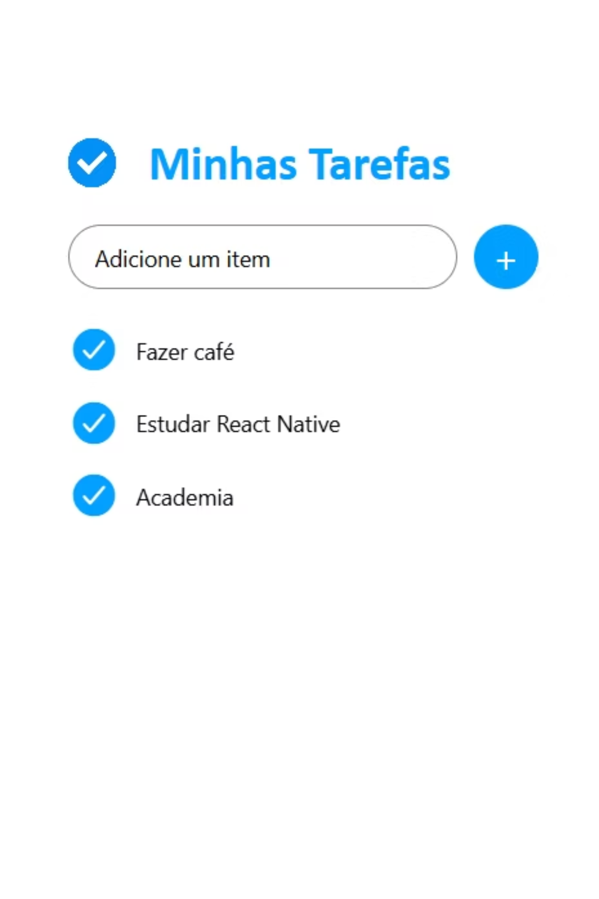
Por Que Listas São Diferentes no React Native?
No React Native, a renderização de listas possui componentes específicos que oferecem melhor performance e funcionalidades otimizadas para dispositivos móveis. Ao contrário do React web, onde usamos apenas o método map(), o React Native fornece componentes dedicados como FlatList e SectionList.
Esses componentes foram projetados especificamente para lidar com grandes volumes de dados em telas pequenas, oferecendo recursos como virtualização automática, eventos de scroll personalizados e gerenciamento eficiente de memória.

Slide 6
Comparação: React vs React Native
React (Web)
React Native (Mobile)
Utiliza o método map() diretamente no JSX para iterar sobre arrays e renderizar elementos. Funciona bem para listas pequenas, mas pode ter problemas de performance com grandes volumes de dados.
Utiliza componentes especializados como FlatList que oferecem virtualização, melhor performance e eventos específicos para dispositivos móveis. Ideal para qualquer tamanho de lista.
<FlatList
data={tasks}
keyExtractor={item => item.id}
renderItem={({item}) => (
<Task text={item.text} />
)}
/>
tasks.map(item => (
<Text key={item.id}>
{item.text}
</Text>
))
Acesse: FlatList · React Native

Slide 7
Tipos de Componentes de Lista
FlatList
SectionList
Componente padrão para renderizar listas simples e homogêneas. Oferece virtualização automática e é o mais utilizado para a maioria dos casos.
Extensão da FlatList para listas com sessões categorizadas. Perfeito quando seus dados possuem agrupamentos lógicos.
Cabeçalhos de sessão
Dados agrupados
Navegação por categoria
Performance otimizada
Virtualização automática
Eventos de scroll

Slide 8
CAPÍTULO 02
FlatList: O Componente Essencial
Renderização de Listas em React Native

Slide 9
Estrutura Básica de Dados
Preparando os Dados
export default function RootLayout() {
const tasks = [
{ id: 1, completed: true, text: "Fazer café" },
{ id: 2, completed: false, text: "Estudar React Native" },
{ id: 3, completed: false, text: "Academia" }
]
...
Antes de renderizar uma lista, precisamos estruturar nossos dados adequadamente. No exemplo da aplicação de tarefas, criamos um array de objetos onde cada tarefa possui propriedades específicas.
A estrutura inclui um identificador único (id), um indicador de conclusão (completed) e o texto descritivo da tarefa. Essa organização facilita a manipulação e renderização dos dados.

Slide 10

Propriedades Fundamentais da FlatList
A FlatList possui três propriedades essenciais que você precisa dominar para renderizar listas corretamente. Essas propriedades formam a base de qualquer implementação de lista no React Native.
1
2
3
data
renderItem
keyExtractor
Recebe o array de dados que será renderizado. Deve ser sempre um array de objetos.
Função que define como cada item será renderizado na tela. Recebe o item atual como parâmetro.
Extrai uma chave única para cada item. Opcional se houver um campo 'id' nos dados.

Slide 11

Propriedade data: Fornecendo os Dados
A propriedade data é onde você passa o array de objetos que deseja renderizar. É o ponto de partida para qualquer FlatList.
<FlatList
data={tasks}
renderItem={({item}) => (<Text>{item.text}</Text>)}
/>
O React Native espera que essa propriedade contenha um array válido. Se estiver vazio, a lista simplesmente não renderizará nenhum item, mas também não causará erro.
Neste exemplo, estamos passando nosso array 'tasks' para a propriedade data. A FlatList automaticamente iterará sobre cada elemento.
Importante: A propriedade data deve sempre receber um array, mesmo que vazio. Nunca passe null ou undefined.

Slide 12
Propriedade renderItem: Customizando a Aparência
Como Funciona
<FlatList
data={tasks}
renderItem={({item}) => (
<View>
<Text>{item.text}</Text>
</View>
)}
/>
A função renderItem é chamada para cada elemento do array. Ela recebe um objeto com várias propriedades, sendo a principal delas o item, que contém os dados do elemento atual.
Você pode retornar qualquer componente React Native válido: Text, View, Image, ou até componentes customizados complexos. A flexibilidade é total.
Além de 'item', o objeto também fornece 'index' (posição do item) e 'separators' (métodos para controlar separadores).

Slide 13
Propriedade keyExtractor: Identificação Única
Assim como no React web, cada item de uma lista precisa de uma chave única para otimização de renderização. No React Native, isso é ainda mais crítico devido às limitações de performance mobile.
Comportamento Padrão
KeyExtractor Customizado
Se seus objetos possuem uma propriedade chamada id, a FlatList automaticamente a utiliza como chave. Nesse caso, você não precisa especificar o keyExtractor.
Se sua chave única tem outro nome ou precisa ser calculada, use o keyExtractor para especificar como extraí-la.
const tasks = [
{ completed: true, text: "Fazer café"},
{ completed: false, text: "Estudar React Native"},
{ completed: false, text: "Academia"}
];
<FlatList
data={tasks}
keyExtractor={(item) => item.taskId}
renderItem={({item}) => (<Text>{item.text} </Text>)}
/>
// ID automático
const tasks = [
{ id: 1, text: "Tarefa" }
]

Slide 14
CAPÍTULO 03
Criando Componentes Customizados
Renderização de Listas em React Native

Slide 15
Estrutura do Componente Task
Criar componentes separados para os itens da lista é uma prática recomendada que melhora a organização, reutilização e manutenção do código. Vamos construir um componente Task completo.
O componente Task será responsável por renderizar cada tarefa individualmente, incluindo um ícone de check, o texto da tarefa e a interatividade necessária.

Slide 16
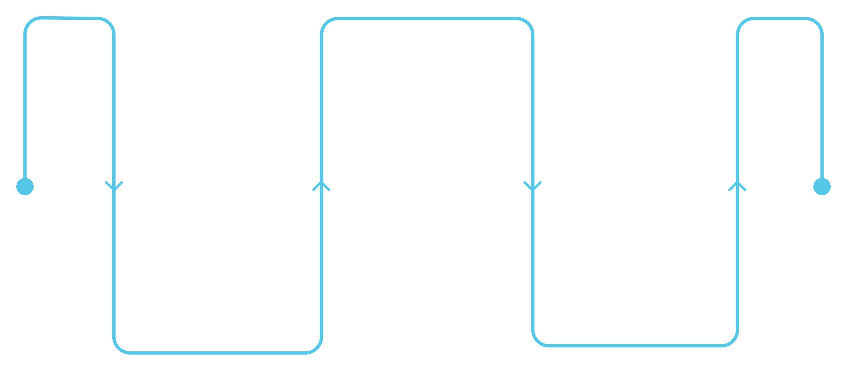
Criando a Estrutura de Pastas
Criar componente
Adicionar arquivo Task.jsx
Criar pasta
Importar
Criar a pasta 'components'
Importar no layout principal
Organizar o projeto com uma estrutura de pastas clara facilita a manutenção e escalabilidade da aplicação. A pasta 'components' centralizará todos os componentes reutilizáveis.

Slide 17
Código Base do Componente Task
Estrutura Inicial
import { View, Text, Pressable, StyleSheet } from "react-native"
export default function Task({ text }) {
return (
<View style={style.rowContainer}>
{/* Conteúdo aqui */}
</View>
)
}
const style = StyleSheet.create({
rowContainer: {
display: "flex",
flexDirection: "row",
alignItems: "center",
gap: 10,
marginBottom: 10
}
})
Todo componente React Native funcional segue uma estrutura padrão: imports, função do componente, JSX de retorno e estilos.
O componente Task receberá props, especificamente o texto da tarefa, e renderizará uma interface visual completa para cada item.

Slide 18
Integrando Expo Vector Icons
O Expo já vem com uma biblioteca completa de ícones pré-instalada, incluindo conjuntos populares como Ionicons, MaterialIcons, FontAwesome e muitos outros. Não é necessário instalar pacotes adicionais.
Como Encontrar Ícones
Implementação
Acesse a documentação do Expo Vector Icons para buscar e visualizar todos os ícones disponíveis.
import { Ionicons } from "@expo/vector-icons"
// Dentro do componente:
<Ionicons
name="checkmark-circle"
size={32}
color={colors.primary}
/>
Visite icons.expo.fyi
Pesquise pelo nome do ícone
Copie o código de importação
Acesse: @expo/vector-icons@15.0.3
Cada biblioteca de ícones (Ionicons, MaterialIcons, etc.) é importada separadamente e oferece centenas de ícones prontos para uso.

Slide 19
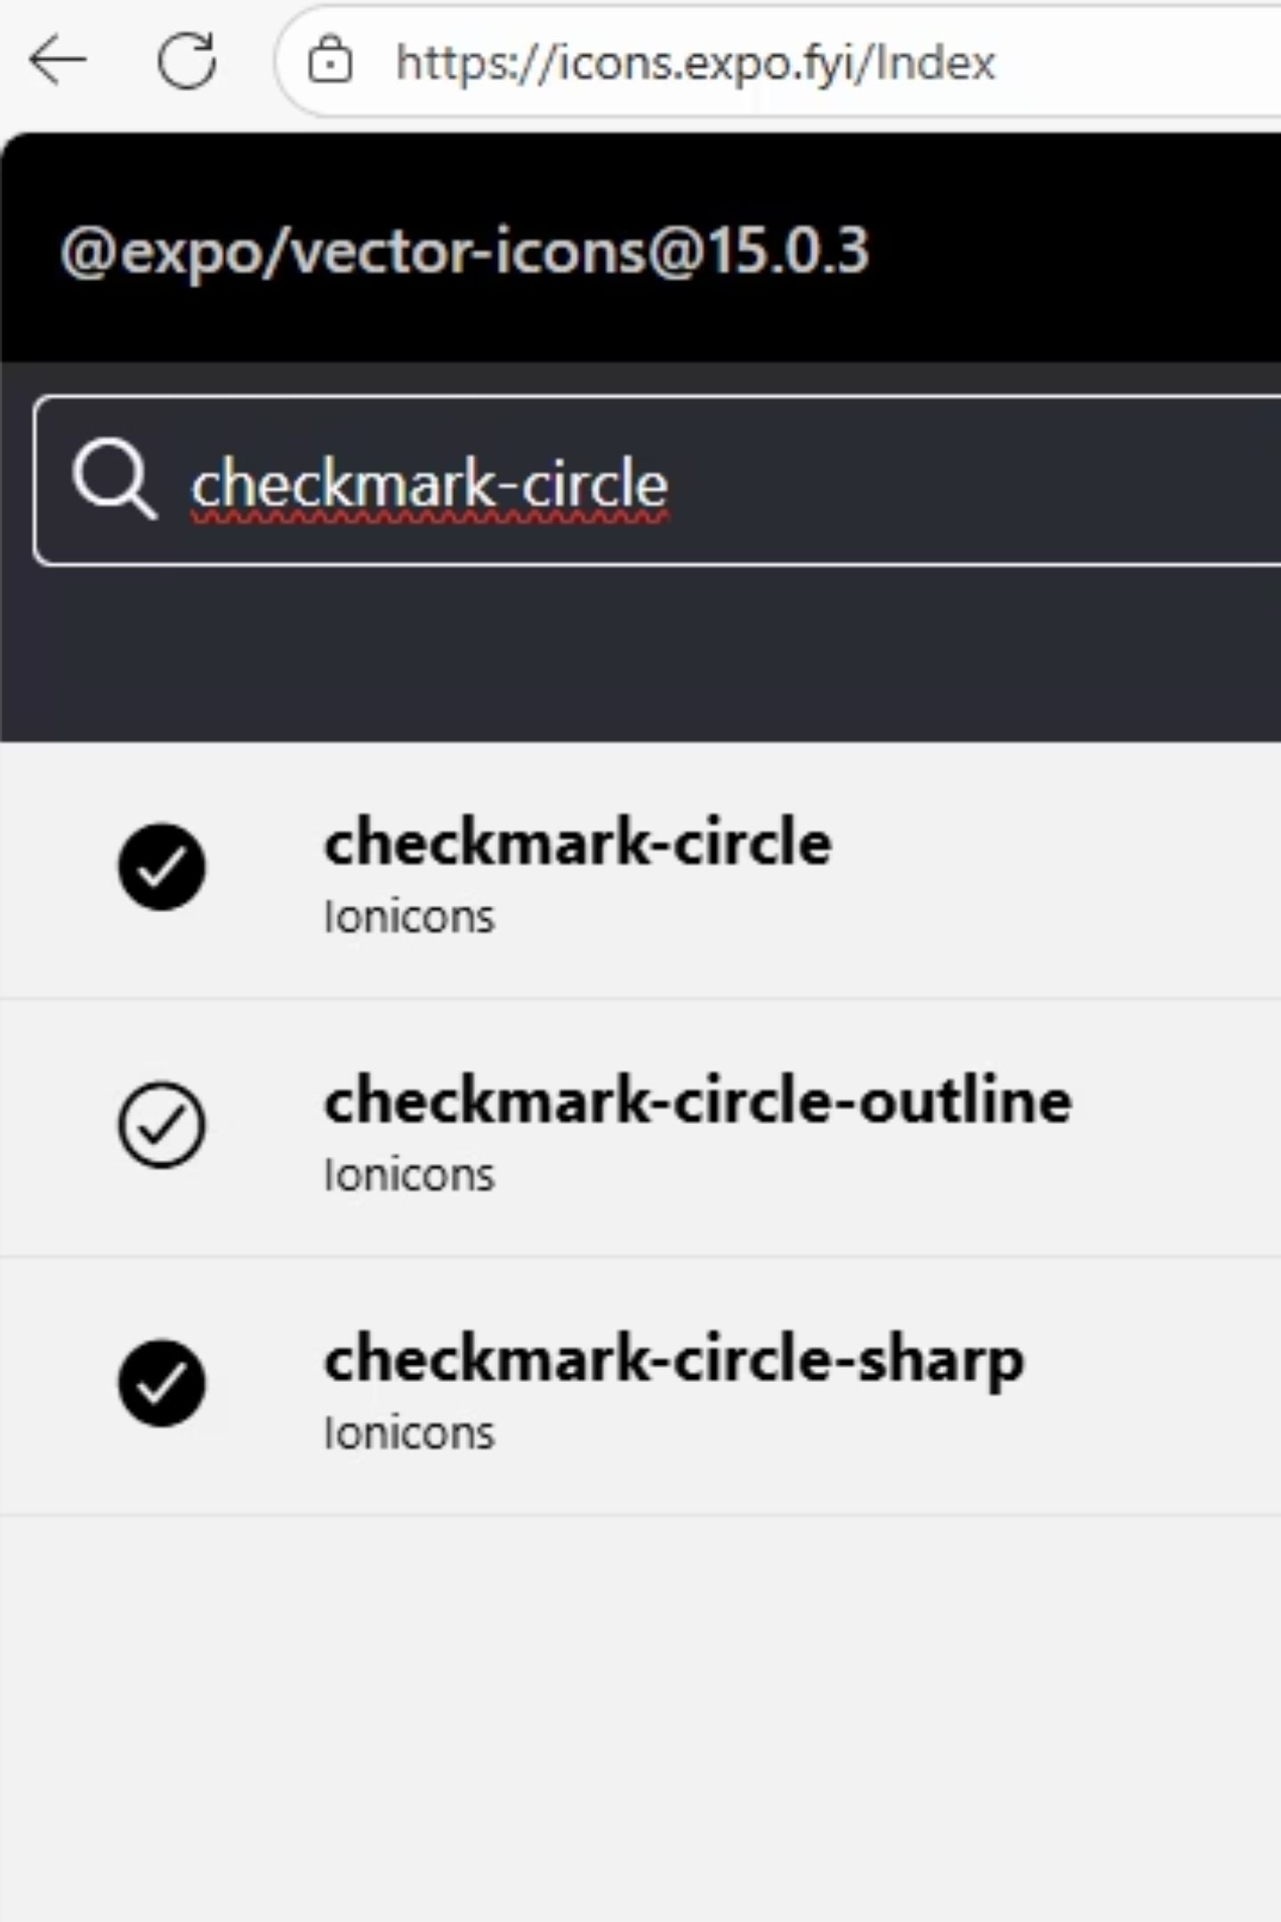
Adicionando Interatividade com Pressable
O componente Pressable permite criar elementos interativos que respondem ao toque do usuário. É mais flexível que o TouchableOpacity e oferece melhor controle sobre estados de pressionamento.
Vantagens do Pressable
<Pressable
onPress={() => {
// Lógica aqui
}}
>
<Ionicons
name="checkmark-circle"
size={32}
color={colors.primary}
/>
</Pressable>
Eventos de toque mais detalhados (onPressIn, onPressOut)
Suporte a long press nativo
Feedback visual customizável
Melhor performance que TouchableOpacity

Slide 20
Task.jsx Completo
Aqui está o código completo do componente Task, integrando todos os elementos discutidos: estrutura, ícones, interatividade e estilos.
import { Ionicons } from "@expo/vector-icons"
import { Pressable, StyleSheet, Text, View } from "react-native"
import { colors } from "../constants/colors"
export default function Task({ text }) {
return (
<View style={style.rowContainer}>
<Pressable>
<Ionicons
name="checkmark-circle"
size={32}
color={colors.primary}
/>
</Pressable>
<Text>{text}</Text>
</View>
)
}
const style = StyleSheet.create({
rowContainer: {
display: "flex",
flexDirection: "row",
alignItems: "center",
gap: 10,
marginBottom: 10
}
})
Para chamar task no _layout, vc deverá atualizar renderItem={({ item }) => <Task text={item.text} />}

Slide 21
_layout.jsx Completo
import { Image, Pressable, ScrollView, StyleSheet, Text, TextInput, View } from 'react-native';
import logo from "../assets/images/check.png";
import { colors } from "../constants/colors";
import { FlatList } from 'react-native';
import Task from '../components/task';
export default function RootLayout() {
const tasks = [
{ id: 1, completed: true, text: "Fazer café"},
{ id: 2, completed: false, text: "Estudar React Native"},
{ id: 3, completed: false, text: "Academia"}
];
return (
<ScrollView>
<View style={estilo.rowContainer}>
<Image source={logo} style={estilo.image} />
<Text style={estilo.title}>
Minhas Tarefas
</Text>
</View>
<View style={estilo.rowContainer}>
<TextInput style={estilo.input} placeholder="Adicione um item" />
<Pressable
onPress={() => alert("Oi")}
style={({ pressed }) => [
estilo.button,
{
backgroundColor: pressed
? "blue"
: colors.primary
}
]}
>
<Text style={estilo.buttonText}>+</Text>
</Pressable>
</View>
<FlatList
data={tasks}
keyExtractor={(item) => item.id}
renderItem={({ item }) => <Task text={item.text} />}
/>
</ScrollView>
);
}
const estilo = StyleSheet.create({ image: { width: 30, height: 30 }, title: { fontSize: 30, // font-size vira fontSize fontFamily: "Calibri", // font-family vira fontFamily fontWeight: 600, // font-weight vira fontWeight color: colors.primary, marginLeft: 10 }, rowContainer: { display: "flex", flexDirection: "row", alignItems: "center", gap: 10, marginBottom: 20 }, input: { height: 40, paddingHorizontal: 16, borderColor: "gray", borderWidth: 1, borderRadius: 20, flexGrow: 1 }, button: { width: 40, height: 40, borderRadius: 20, backgroundColor: colors.primary, display: "flex", alignItems: "center", justifyContent: "center" }, buttonText: { color: "white", fontSize: 24, lineHeight: 24, textAlign: "center" } });

Slide 22
CAPÍTULO 04
Boas Práticas e Otimizações
Renderização de Listas em React Native

Slide 23
ScrollView vs FlatList: Entendendo as Diferenças
Por Que FlatList é Superior
A FlatList implementa virtualização automática, renderizando apenas os elementos visíveis na tela mais alguns extras para scroll suave. Isso economiza memória e melhora drasticamente a performance.
ScrollView renderiza todos os elementos de uma vez, independente de estarem visíveis ou não. Para listas pequenas (até 20 itens) isso é aceitável, mas para listas maiores causa problemas sérios de performance.

Slide 24


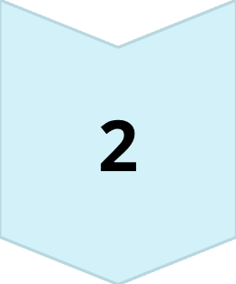
O Problema de Nested ScrollViews
Um erro comum ao trabalhar com FlatList é colocá-la dentro de uma ScrollView. Isso cria um conflito de scroll e gera um warning importante no console.
Warning: "VirtualizedLists should never be nested inside plain ScrollViews with the same orientation"
❌ Incorreto
ScrollView com FlatList dentro causa conflito de gestos
✓ Correto
FlatList em View normal, pois já possui scroll integrado

Slide 25
Corrigindo o Warning: Solução Prática
Código Problemático
Código Correto
<ScrollView>
<View style={style.rowContainer}>
<!-- Header -->
</View>
<FlatList
data={tasks}
renderItem={...}
/>
</ScrollView>
<View>
<View style={style.rowContainer}>
<!-- Header -->
</View>
<FlatList
data={tasks}
renderItem={...}
/>
</View>
✗ Gera warning e problemas de scroll
✓ Funciona perfeitamente, sem warnings
OBS: Se replicarmos nossa tasks por várias vezes, veremos que ela irá scrollar automaticamente,devido ser nativo da FlatList

Slide 26

Propriedades Avançadas da FlatList
Além das propriedades básicas, a FlatList oferece dezenas de recursos adicionais para casos de uso mais complexos. Explorar essas opções permite criar experiências de usuário sofisticadas.
ListEmptyComponent
Componente exibido quando a lista está vazia. Evita necessidade de renderização condicional externa.
ItemSeparatorComponent
Adiciona separadores visuais entre os itens automaticamente.
ListHeaderComponent / ListFooterComponent
Elementos fixos no topo e rodapé da lista que rolam junto com o conteúdo.
onRefresh / refreshing
Implementa pull-to-refresh nativo para atualizar dados da lista.

Slide 27
CAPÍTULO 05
Implementação Completa
Renderização de Listas em React Native

Slide 28
Arquivo _layout.jsx Completo
Este é o código completo do arquivo principal que gerencia o layout da aplicação, incluindo a FlatList integrada com todos os componentes e funcionalidades.
import { Alert, Button, FlatList, Image, Pressable,
ScrollView, StyleSheet, Text, TextInput, View }
from "react-native"
import logo from "../assets/images/check.png"
import { colors } from "../constants/colors"
import Task from "../components/Task"
export default function RootLayout() {
const tasks = [
{ id: 1, completed: true, text: "Fazer café" },
{ id: 2, completed: false, text: "Estudar React Native" },
{ id: 3, completed: false, text: "Academia" }
]
return (
<View style={style.mainContainer}>
<View style={style.rowContainer}>
<Image source={logo} style={style.image} />
<Text style={style.title}>Minhas Tarefas</Text>
</View>
<View style={style.rowContainer}>
<TextInput style={style.input} />
<Pressable
onPress={() => Alert.alert("Oi")}
style={({ pressed }) => [
style.button,
{ backgroundColor: pressed ? "blue" : colors.primary }
]}
>
<Text style={style.buttonText}>+</Text>
</Pressable>
</View>
<FlatList
data={tasks}
keyExtractor={(item) => item.id}
renderItem={({ item }) => <Task text={item.text}/>}
/>
</View>
)
}

Slide 29
Estilos do Layout Principal
StyleSheet do _layout.jsx
const style = StyleSheet.create({
image: {
width: 50,
height: 50
},
title: {
fontSize: 30,
fontFamily: "Calibri",
fontWeight: 600,
color: colors.primary
},
input: {
height: 40,
paddingHorizontal: 16,
borderColor: "gray",
borderWidth: 1,
borderRadius: 20,
flexGrow: 1
},
button: {
width: 40,
height: 40,
borderRadius: 20,
backgroundColor: colors.primary,
display: "flex",
alignItems: "center",
justifyContent: "center"
},
buttonText: {
color: "white",
fontSize: 20
},
mainContainer: {
margin: 20
},
rowContainer: {
display: "flex",
flexDirection: "row",
alignItems: "center",
justifyContent: "center",
gap: 10,
marginBottom: 20
}
})
A estilização utiliza o StyleSheet.create para otimizar a criação de estilos e garantir melhor performance na renderização.
Os estilos definem o layout responsivo usando Flexbox, garantindo que a interface se adapte a diferentes tamanhos de tela.

Slide 30
Resumo: Conceitos-Chave da Aula
FlatList é Essencial
Três Propriedades Principais
Componentes Customizados
Performance Otimizada
Componente especializado para renderização eficiente de listas em React Native
data, renderItem e keyExtractor são fundamentais para qualquer lista
Criar componentes separados melhora organização e reutilização de código
FlatList implementa virtualização automática, renderizando apenas itens visíveis
Evitar ScrollView Aninhada
Expo Vector Icons
Nunca colocar FlatList dentro de ScrollView, pois causa conflitos de scroll
Biblioteca completa de ícones já integrada, sem necessidade de instalação adicional

Slide 31
Próximos Passos: Tornando a Lista Funcional
O Que Vem a Seguir
Atualmente, nossa aplicação renderiza uma lista estática e o botão apenas exibe um alerta. Na próxima aula, vamos implementar a funcionalidade completa da to-do list.
Funcionalidades a Implementar
Gerenciamento de estado com useState
Capturar e armazenar valor do input
Adicionar novas tarefas dinamicamente
Marcar tarefas como concluídas
Remover tarefas da lista
A base de renderização de listas que construímos hoje é fundamental para implementar essas funcionalidades interativas.

Slide 32
Conclusão: Dominando Listas no React Native
Nesta aula, você aprendeu os fundamentos essenciais para trabalhar com listas no React Native. A FlatList é uma ferramenta poderosa que, quando bem utilizada, proporciona interfaces fluidas e performáticas mesmo com grandes volumes de dados.
Lembre-se sempre das três propriedades fundamentais: data para fornecer os dados, renderItem para definir a aparência de cada item, e keyExtractor quando necessário para identificação única.
A criação de componentes customizados, como nosso Task, demonstra boas práticas de organização de código que facilitarão a manutenção e evolução do projeto.
"A performance de uma aplicação mobile começa com escolhas corretas de componentes. FlatList vs ScrollView pode parecer uma decisão pequena, mas faz toda a diferença na experiência do usuário."
Continue praticando e explorando as propriedades avançadas da FlatList. Nos vemos na próxima aula para tornar nossa aplicação completamente funcional!
FIRJAN SENAI 2026

Slide 33

Perguntas?
Entre em contato:
raphael.b.oliveira@docente.senai.br
Obrigado pela atenção! Estou à disposição para esclarecer dúvidas e ajudar no seu aprendizado.

Slide 34




